Slide 1
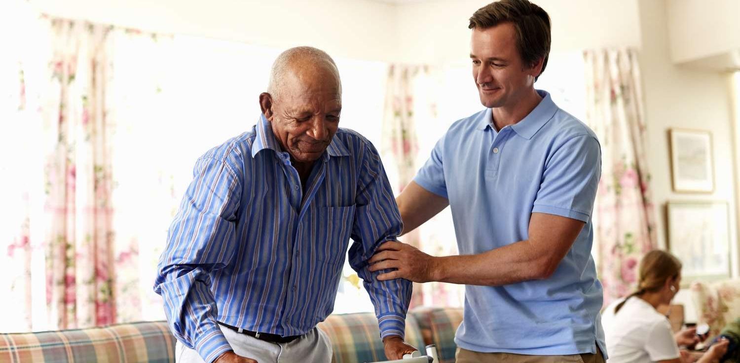
A PRENSPARI SANI
LOBI NOSO YUSREFI WAWAN?
Les 2 fu 13 Aprel 2024

Slide 2
“No frede, bika mi de nanga yu; No skreki, mi na yu Gado. Mi sa gi yu krakti,Iya, Mi sa yepi yu, Mi sa meki yu tnapu nanga Mi rekfardek reti anu.” (Yes. 41:10)

Slide 3
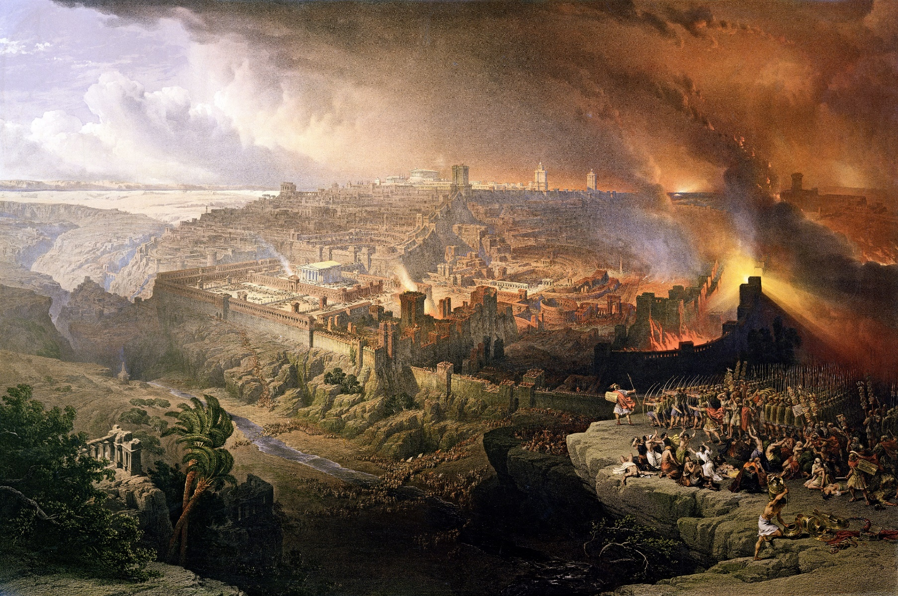
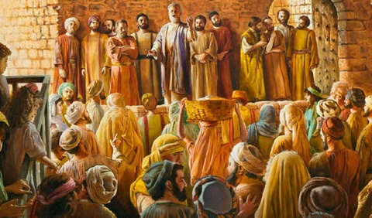
A yari 70 ben marki a kba fu Israel leki wan nasi. Ala di na Roma ben broko Yerusalem nanga a Mama kerki, tra makti ben de ini a bigi feti dati.
Na wan sei, Satan tyari Israel fu poti a Ferlusuman na wan sei, dan a ijs a reti fu broko a nasi.
Na tra sei Gado warskow someni leisi, san ben sa psa efu den ben sa poti en na wan sei; A skoifi a strafu di den ben musu kisi, a sreka a folku, a kerki, fu teki a frambo fu san tru, fu gi grontapu faya fu si a boskopu fu Gado lobi.
Les di e leri fu a broko fu Yerusalem:
A poti na wan sei fu Gado lobi.
A sorgu di Gado abi gi en folku.
Les fu den fosi Kresten:
Tan waka getrow.
Yepi den ini nowtu.
Lobi, a marki fu wi.

Slide 4
DEN LES FU A BROKO FU YERUSALEM

Slide 5
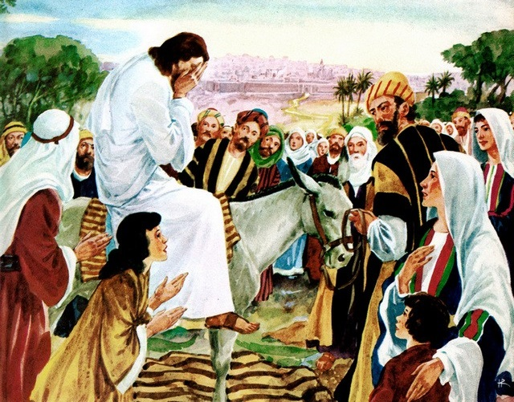
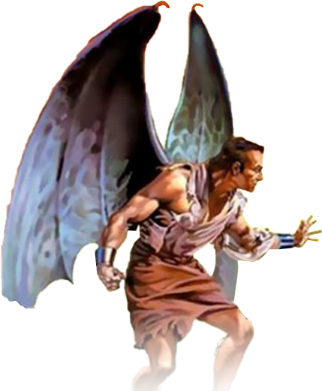
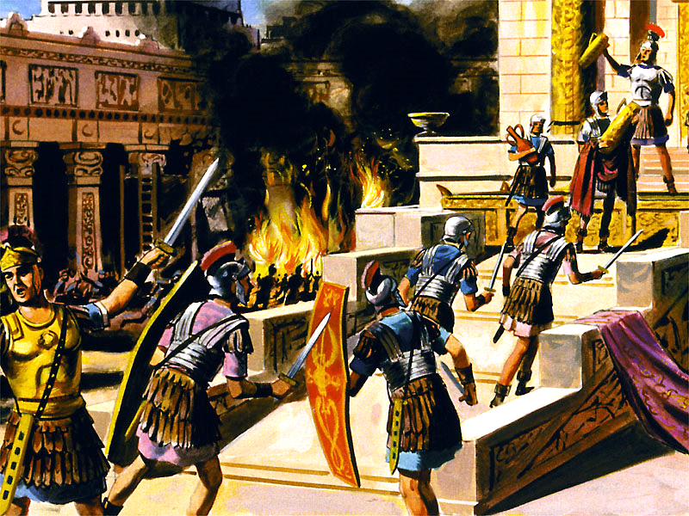
TE A LOBI FU GADO POTI NA WAN SEI
“Yerusalem ,Yerusalem,yu di e kiri den profeitiman,fringi ston tapu den di seni kon na yu,omeni leisi ,mi angri fu tyari yu pikin kon makandra, leki fa wan m'ma fowru e poti den pikin fowru ondro en frei, ma yu no ben wani!” (Mat. 23:37)
Yeises krei di a waka go na Yerusalem (Lukas 19:41-44)A ben sabi dati den ben sa pina fu a baka pisi fu di den kakafutu, poti den lobi kari fu Gado na wan sei e'n a ben sa de reti so. (Mat.23:37).
A krei bika den ben kan kmoto gi a pina disi .Bika Gado lobi wi so furu, dati a no wani fu no wan sma dede,ma fu alasma kisi te'go libi. (Yoh.5:39,40; Eiseik.18:31,32).
Historia e ferteri wi dati den Dyu kakafutu teige a hebi libi fu den sma fu Roma teige den. Ini a yari 66 den difrenti grupu fu den Dyu ben e feti nanga densrefi, ala di den sma fu Roma ben lontu a foto. Ini a yari 70 alasani kba.Titus broko Yerusalem nanga a M'ma kerki. Wan milyun Dyu dede.
Ma historia no e taigi wi fa Satan trusu den Dyu fu kakafutu, teige den sma fu Roma fu teki wra'k. A broko fu Yerusalem ben de a wroko fu didibri srefi. Fu di den drai den baka fu a peti fu libi, Israel fadon ini anu fu a feiyanti, di e suku soso fu broko nanga kiri.

Slide 6
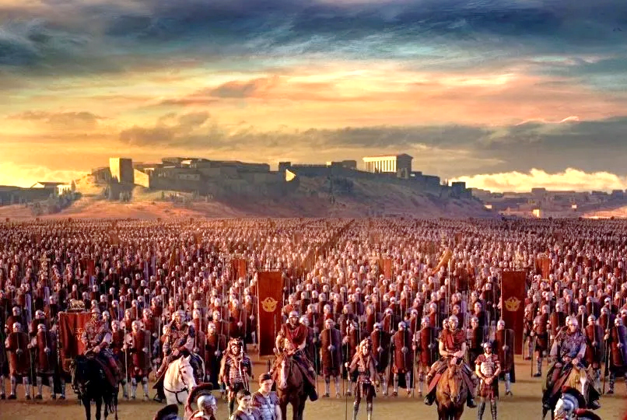
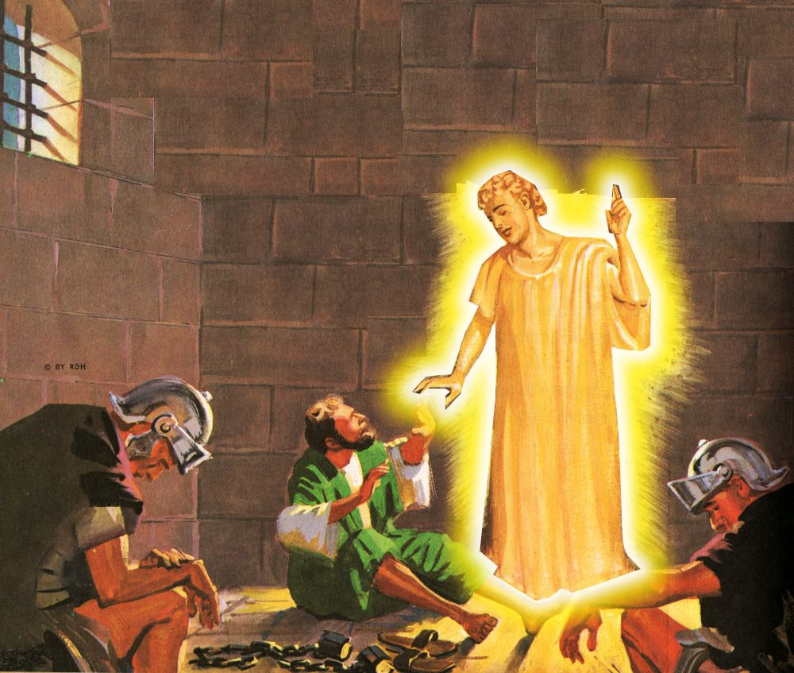
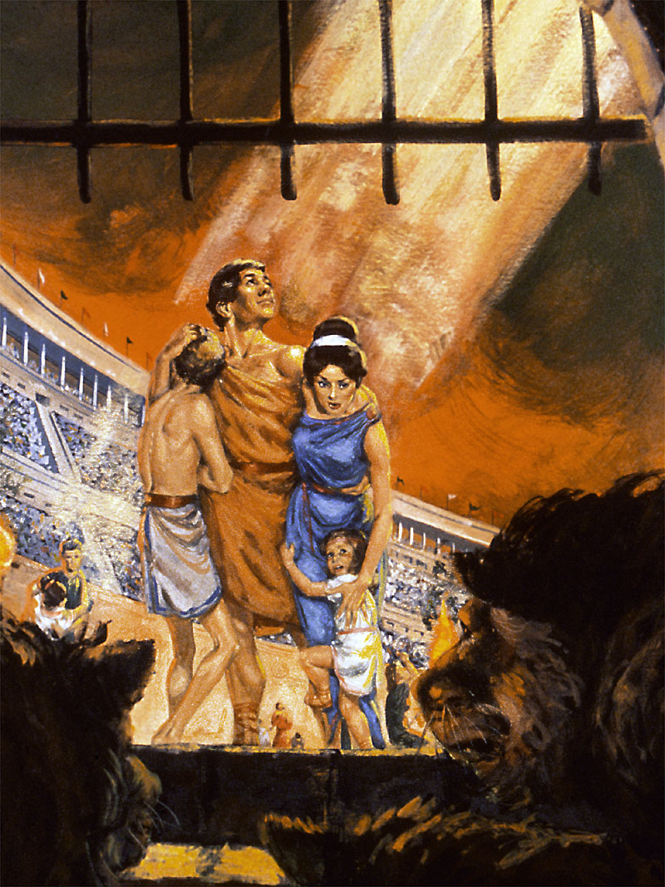
A SORGU FU GADO GI EN PIPEL
“So, no frede,mi de nanga yu; no skreki,Mi na yu Gado. Mi sa gi yu krakti, mi sa yepi yu,mi sa hori yu tnapu nanga mi rekfardek reti anu.” (Yes. 41:10)
Ini en lobi, Gado gi alasma a okasi, di ben wani lon gi a bigi lasi disi. A gi wan marki: Surdati sa lontu Yerusalem. (Luk. 21:20).
Gaiyes Cestius meki a marki dati kon ini a yari 66. A lontu fu den surdati ben kmoto dan a fetiman kapten Eleasar ben Simon, lon baka den surdati fu Roma, dan den fon den.
Alasma di bribi den wortu fu Yeises teki a okasi disi di no wan sma ben e luku Yerusalem a momenti dati, fu lon gwe.
Wan tu mon na baka, Nero seni Fespasi fu kowru a kakafutu. Fu a yari 67 gomiti 70, den surdati tan lontu a foto.
Gado kan, owktu a wani fu kibri den pikin fu en, srefi ini den moro muilek momento (Singi 46:1; Yes.41:10) Ma furu lasi den libi bika den ben tan getrow na Gado. (Hebr.11 : 35-38).
Sainde Gado e kibri son wan, ma trawan agersi dati Gado e libi den na den lot?

Slide 7
“A fromu du, di e meki dati den rekfardek wan e lij ,te takrusma e lon na den baka,na wan sani di e tya bun bruya na furusma di swaki ini bribi. Sonwan klari fu poti den fertrow ini Gado na wan sei, bika Ai meki den moro ogriwan wini. Pe den moro bun wan nanga krin wan e pina , kisi skin ati,den e lij ondro a wreid makti. A aksi de, fa Wan di de rekfardek, owktu abi kenade ,owktu abi krakti , psa marki, e meki sowan sani psa di no de rekfardek e'n a wreid. Disi na wan aksi di wi no kan piki . Gado gi wi nofo getoigi fu en lobi, so wi no musu dege dege fu en bun ati , bika wi no man ferstan fa Ai wroko , nanga fa Ai seti sani”
EGW (The Great Controversy, pg. 47)

Slide 8
LES FU DEN FOSI KRESTEN

Slide 9
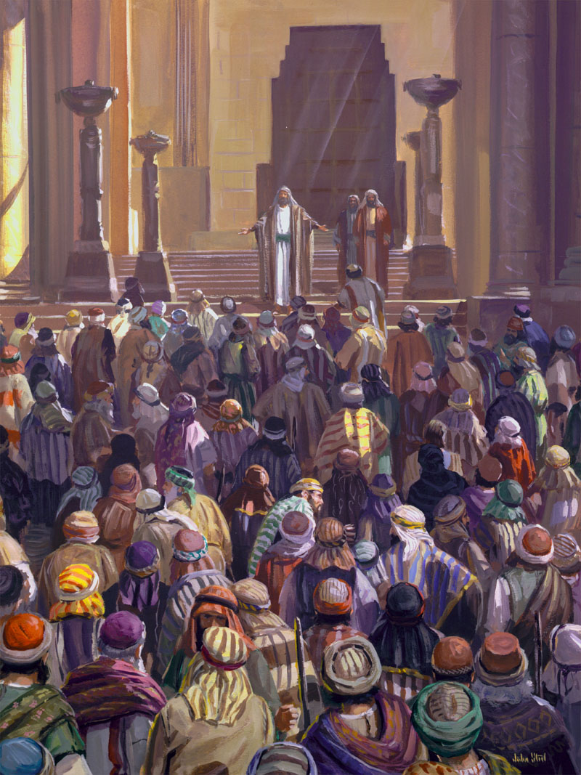
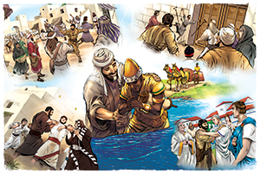
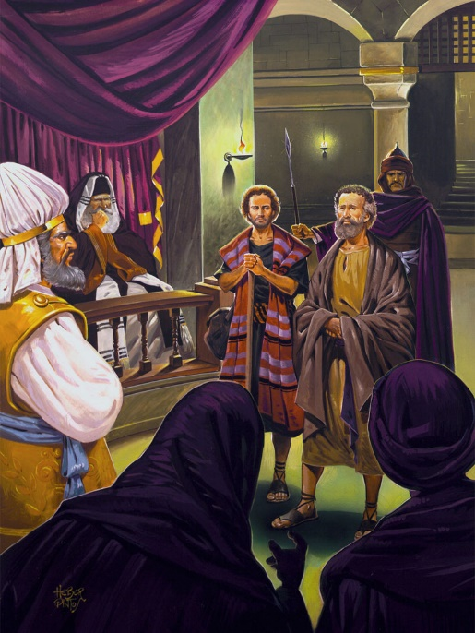
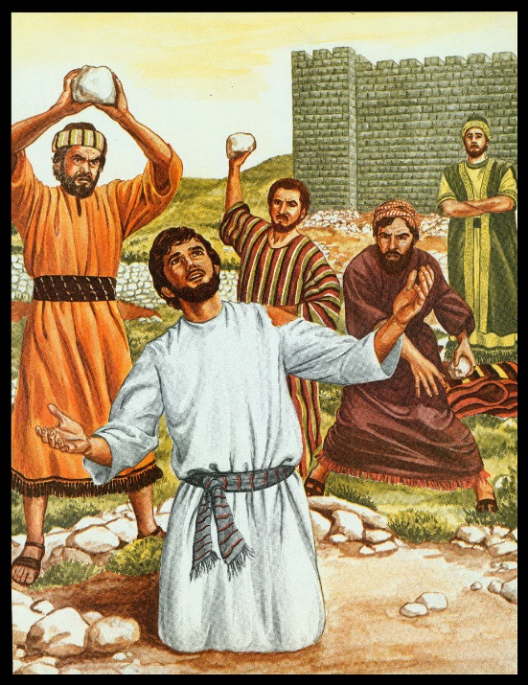
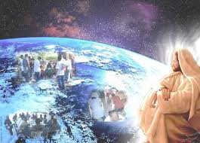
GETROW TE HEBI MASI E MITI YU
“Ma Saul bigin broko a kerki. Waka oso fu oso, a srepi man nanga uma kon na doro poti den na dungru oso.” (Bosk. 8:3)
A bigin ben furu nanga howpu fu tru :dusun dusun sma ben e drai den libi (Bosk.2:41;4:4) Den bribi sma ben e preiki nanga krakti. (Bosk.4:31;5:42).
Ma a feiyanti no ben rostu.Fosi skreki (Bosk.4:17,18); baka dati strafu (Bosk.5:40) tef’kba dede. (Bosk.7:59).
A lon di den Kresten ben lon (disi ben bigin nanga Saulus) tyari dati den disipel ben panya. (Bosk.8:1) Ma prefu a faya kiri, tangi fu a getrow fu den bribi sma, a skijn moro krin ini a heri grontapu fu a ten dati. (Bosk. 8:4; 11:19-21 ;Roma 15 :19; Kol.1:23).
Yeises gi en kerki wan komandi nanga a krakti fu tyari a komandi (Bosk.1:8) No wan krakti, no na skin noso yeye fasi kan tapu a bun nyunsu fu go moro fara (Mat. 16:18)” Efu Gado de na wi fesi, no wan sma kan de teige wi. (Roma 8:31)

Slide 10
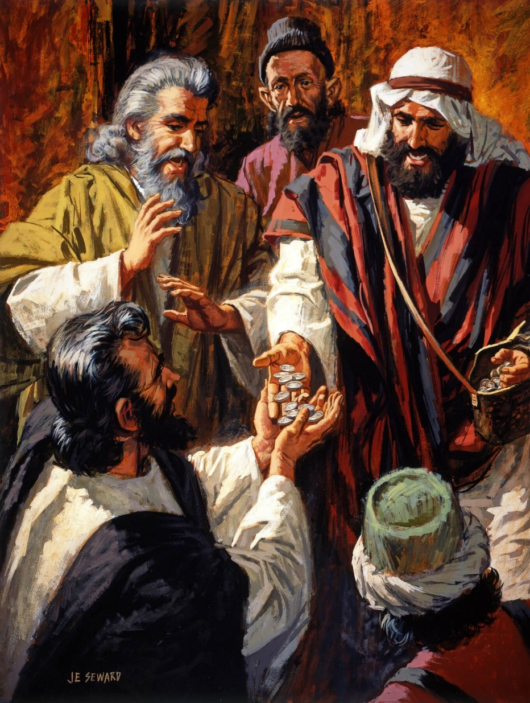
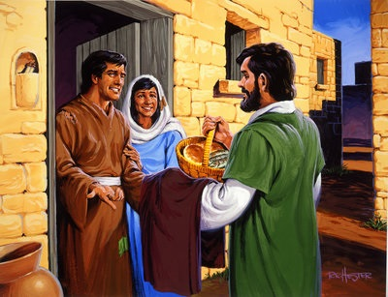
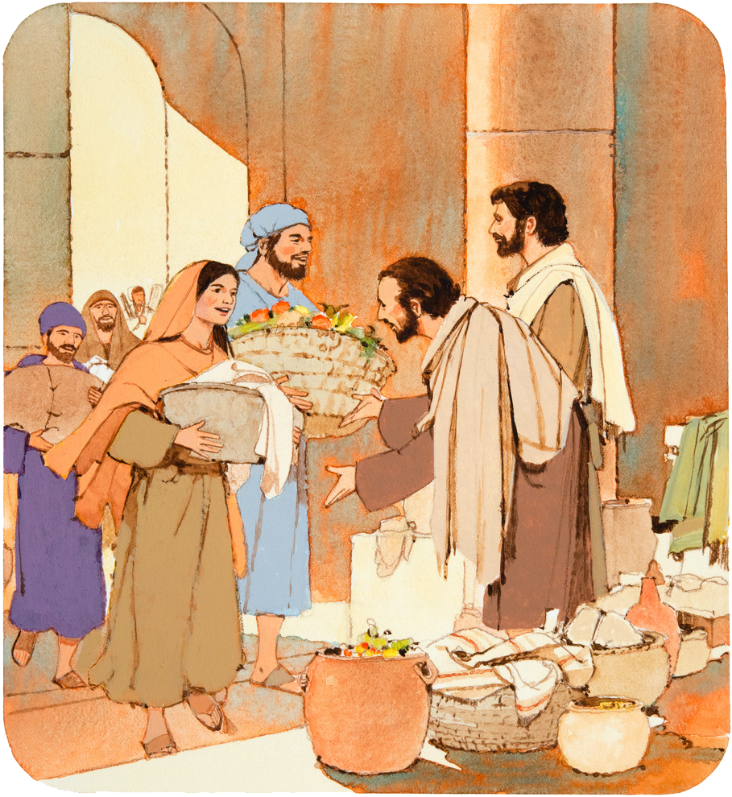
YEPI DEN INI NOWTU
“Den seri san den ben abi nanga den gudu ,dan den prati ala fa a nowtu ben de fu ibriwan.” (Bosk. 2:45)
San a bun nyunsu ben du nanga den fosi Kresten (Bosk.2:42-47)?
Den bribi san Yeises ben leri
Di ben man dresi sikiwan ben du so
San nafu mi, nafu yu
Den prati san den ben abi nanga di de ini nowtu
Den ben kon makandra, pe sma ben mak kon
Den ben kon makandra ini oso, drape den ben nyan a gran bun
Den libi nanga prisiri nanga sakafasi
Den prijse Gado
Leki takiman fu Krestes den du leki Yeises. A heri foto ben lobi den fu di den ben sorgu den nowtu fu den di ben de na lontu.
Fa a ben de, so a Kerki musu sori a fasi pe Kresten musu lobi makandra nanga memre trawan di lontu yu.

Slide 11
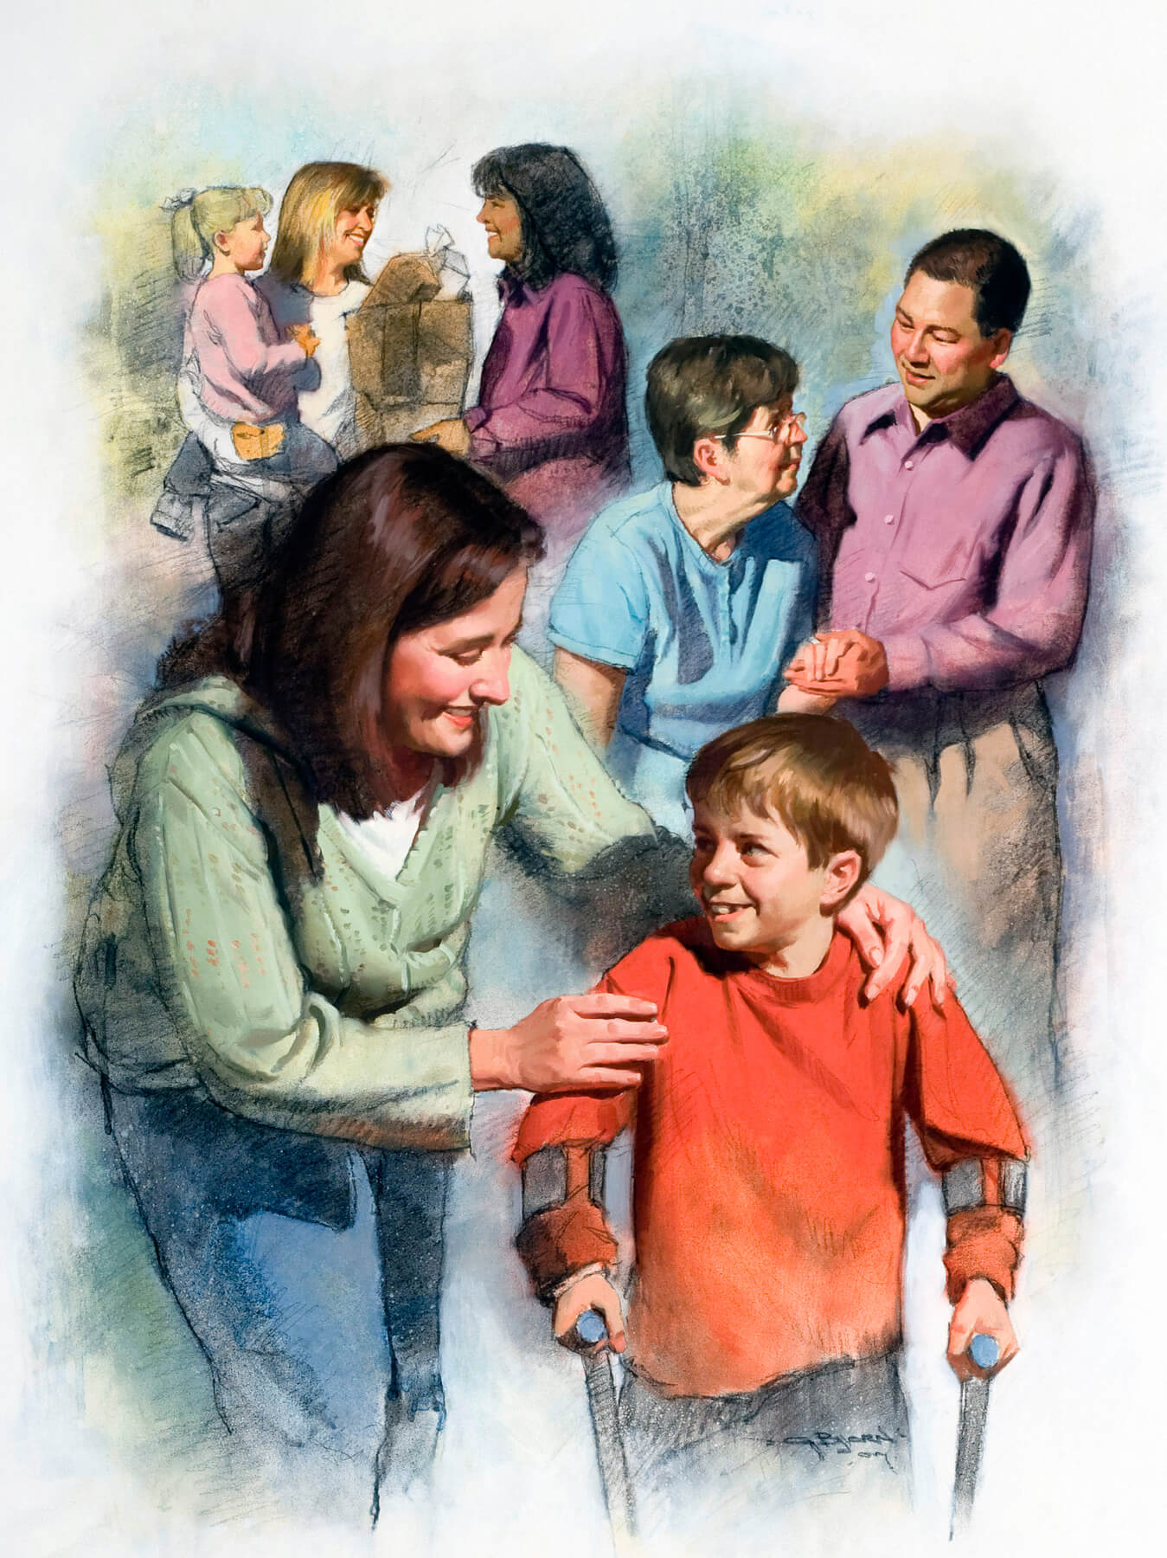
LOBI, A MARKI FU WI
“Nanga disi alasma sa sabi dati yu na mi disipel ,efu yu abi lobi gi makandri.” (Yoh. 13:35)
Ala den partij di de ini a cosmos strei disi abi den eigi fasi: Satan a teige sma, a wani broko den. Gado abi lobi e'n a wani seti en bun.
Den di e waka baka den partij disi e du fa den partij e du. Efu wi folge Gado wi sa sori dati ini a lobi di wi e sori trawan. (1 Yoh. 4 : 20,21).
Den Kresten fu den hondro yari di e meki tu nanga dri, ben sori lobi di no ben prakseri den srefi. Ini tu bigi pandeimia ( ini den yari 160 nanga 265) den poti densrefi fu sorgu di ben kisi a siki sondro fu teri den srefi (fu den no siki).
Den gi densrefi ini lobi, so den ben kan yepi miljun miljun sma. Ma den no sori tapu densrefi, ma sori go na a wan di den ben wani fu gi den libi, den Ferlusuman Yeises.

Slide 12
“Na wan grani fu ala sili fu de wan libi libi kanari di Gado e gebroiki fu sori grontapu den gudu fu En kenade,den gudu fu Krestes wawan . Noti no de di Krestes e winsi so furu , dati wi leki takiman fu en sa sori grontapu En Yeye nanga maniri. Noti a grontapu disi abi fanowdu so, leki a sori fu a lobi fu Gado ini libisma. A heri heimel e wakti fu kanari ,pe a santa oli sa psa fu de wan prisiri nanga blesi gi libisma ati”
EGW (God's Amazing Grace - Unsearchable Riches, June 28)

